Slide 1
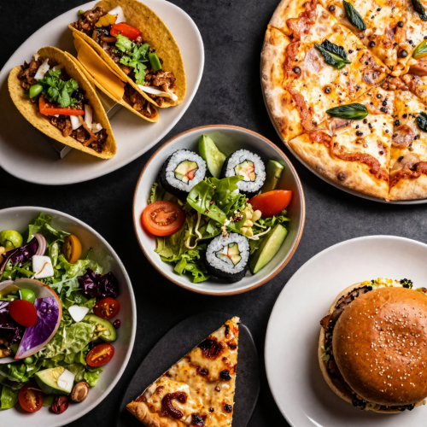
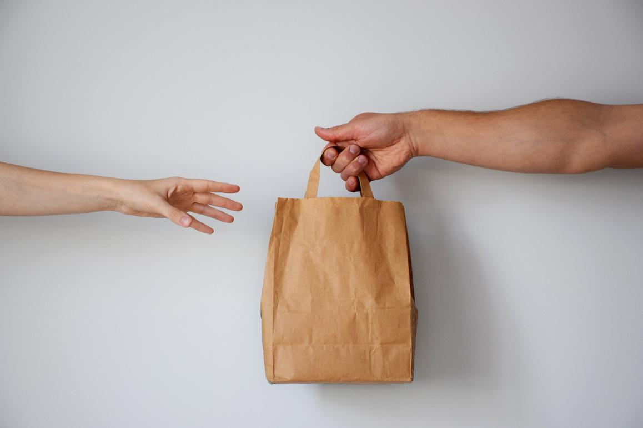
FoodMatch
Encuentra qué comer según tus gustos,
tu ubicación y tu presupuesto.
Proyecto Capstone — Propuesta

Slide 2
01
FoodMatch es una aplicación que te ayuda a decidir qué comer, dónde encontrarlo y si te alcanza con tu presupuesto.
¿Qué es
FoodMatch?
🍽️
📍
💰
Gustos
Ubicación
Presupuesto
La pregunta que resolvemos:
Selecciona el tipo de comida que se te antoja.
Encuentra opciones cerca de donde estás.
Solo verás opciones que se ajusten a tu bolsillo.
"¿Qué puedo comer, dónde puedo encontrarlo y me alcanza con el presupuesto que tengo?"
Proyecto Capstone — Propuesta

Slide 3
02
🍔
Muchas opciones
Revisar menús, precios y opiniones manualmente toma demasiado tiempo.
El Problema
Existen muchas opciones gastronómicas, pero elegir una que coincida al mismo tiempo con tu antojo, tu presupuesto y tu ubicación puede ser difícil y frustrante.
📍
Lejos o cerca
No siempre sabes qué opciones hay cerca de donde estás.
"¿Qué puedo comer, dónde puedo encontrarlo y me alcanza con el presupuesto que tengo?"
💸
¿Me alcanza?
Encontrar algo rico dentro de tu presupuesto es un reto constante.
Proyecto Capstone — Propuesta
Sebastian Becerra

Slide 4
03
🎓
Estudiantes
👫
Amigos
¿Para quién
está pensada?
Con presupuesto limitado que buscan comer bien sin gastar de más.
Que juntan un monto máximo y quieren algo que les guste a todos.
💑
Parejas
🍕
Antojos
Con presupuesto para una cita y ganas de probar algo nuevo.
Personas con un antojo específico que no saben dónde satisfacerlo.
FoodMatch está diseñada para cualquier persona que necesite decidir qué comer.
🤷
Indecisos
No saben qué comer y necesitan que alguien les ayude a decidir.
Proyecto Capstone — Propuesta

Slide 5
¿Cómo funcionaría?
Preferencias
Recomendaciones
El usuario ingresa tipo de comida, presupuesto máximo, ubicación y preferencias adicionales.
El sistema entrega opciones compatibles y permite compararlas fácilmente.
Comunidad
Niveles
Los usuarios registran visitas, evalúan restaurantes y obtienen puntos por su participación.
Los puntos se traducen en niveles: Explorador, Conocedor y Experto Local.

Slide 6
Registro, inicio de sesión, selección de preferencias, presupuesto, ubicación y filtros de restaurantes.
Visitas verificadas, sistema de puntos avanzado, niveles, recompensas y recomendaciones personalizadas.
Básico
Futuro
PMV
Viabilidad
El núcleo del sistema se reduce a: Preferencias + Presupuesto + Ubicación = Recomendaciones.

Slide 7


conclusion
FoodMatch responde una pregunta simple: ¿Qué puedo comer, dónde lo encuentro y me alcanza? Durante las primeras semanas evaluaremos la viabilidad, definiremos el alcance del PMV y determinaremos las funcionalidades posibles en 18 semanas.

